Slide 1
Creación de recursos en Moodle
Profesor: Jorge Sánchez Asenjo

Slide 2
¿Qué son las actividades y recursos?
Son los materiales educativos que incorporamos al curso
Les podemos asignar a secciones del curso o a la zona global del mismo

Slide 3
Modo de edición de los cursos
Este modo permite modificar el contenido de los cursos
Es el modo que permite añadir, modificar y eliminar Temas y Recursos

Slide 4
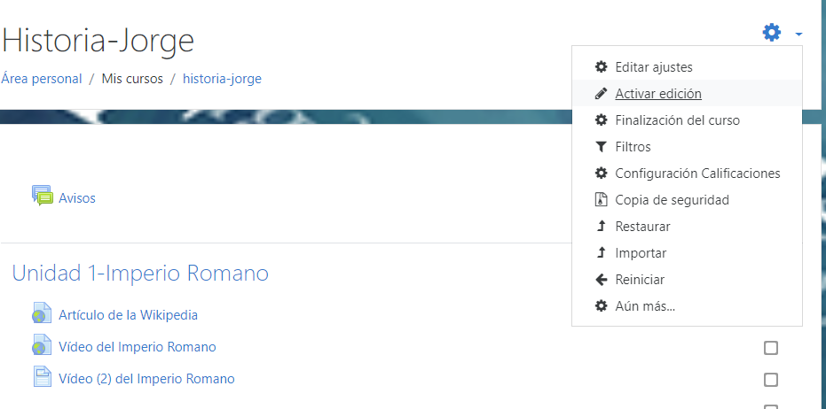
Activar el modo de edición
1) Pulsar el menú de Ajustes
2) Click en Activar Edición

Slide 5
Activar el modo de edición
Mover elementos de sitio
Modificar texto
Añadir elementos
Modificar elementos

Slide 6
Detalles comunes al añadir actividades o en los ajustes
Nombre (distingue a la actividad en sí)
Descripción.
Texto más largo para indicar de qué va la actividad.
Solo se ve si se activa “Muestra la descripción en los contenidos del curso”
id recurso
No es obligatoria, pero se usa para que la actividad sea evaluable y aparezca en el libro de calificaciones

Slide 7
Detalles comunes al añadir actividades o en los ajustes
Restricciones de acceso. Establece reglas para que la actividad solo se pueda usar si se cumplen unas determinadas circunstancias.

Slide 8
Detalles comunes al añadir actividades o en los ajustes. Restricciones de acceso
Posibles restricciones de acceso:
Si se ha finalizado una o más actividades anteriores
Acceso en base a una fecha determinada
Acceso si el alumno/a ha conseguido una determinada nota
Acceso por propiedades de perfil (por nombre, ciudad, país, etc.)

Slide 9
Detalles comunes al añadir actividades o en los ajustes.
Finalización de actividad. Permite aclarar cuando se puede dar por terminada la actividad. Posibilidades:
No se puede marcar por finalizada
Es el alumno o alumna quien la marca como finalizada
El alumno no puede marcarla como finalizada, pero cuando hace la actividad o ve el recurso se marca como finalizada automáticamente

Slide 10
Detalles comunes al añadir actividades o en los ajustes.
Marcas. Palabras clave para buscar el recurso o la actividad en base a esas palabras

Slide 11
Recursos estáticos

Slide 12
¿Qué son los recursos?
Son material que colgamos en las secciones del curso para el aprendizaje del tema por parte del alumno

Slide 13
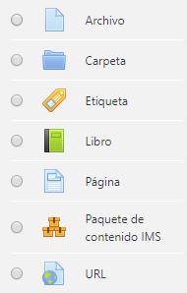
Recursos disponibles. Archivo
Permite añadir un archivo del tipo que sea al curso
Los alumnos podrán descargar el mismo
Para subir el archivo desde Chrome basta con arrastrar
En otros navegadores hay que hacer click en

Slide 14
Recursos disponibles. Carpeta
Permite colocar una carpeta en la que podemos colocar más carpetas y recursos en ellas
Facilita aglutinar en un solo recurso mucho material, que además podemos organizar por carpetas

Slide 15
Recursos disponibles. Carpeta
No podemos arrastrar carpetas desde nuestro ordenador
Hay que crearlas con el botón:

Slide 16
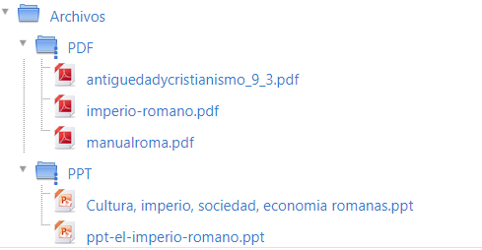
Recursos disponibles. Carpeta. Ejemplo

Slide 17
Recursos disponibles. URL
Enlace a una dirección de Internet
Por defecto al hacer click tapa la propia página
En “Apariencia” podemos elegir si queremos que la apertura sea dentro de la propia página (incrustar) o en una ventanita (del tamaño que indiquemos)

Slide 18
Recursos disponibles. Página
Facilita crear recursos en forma de página web
Tendremos capacidad de dar formato (colores, tamaño, alineación)
Podremos añadir enlaces, imágenes, vídeos, etc.

Slide 19
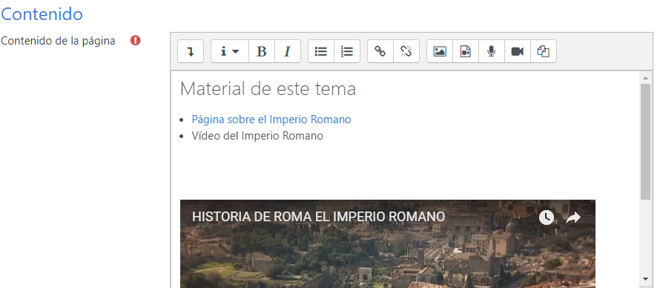
Recursos disponibles. Página. Ejemplo de contenido

Slide 20
Recursos disponibles. Libro
Permite crear un conjunto de páginas agrupadas por capítulos al estilo de un libro

Slide 21
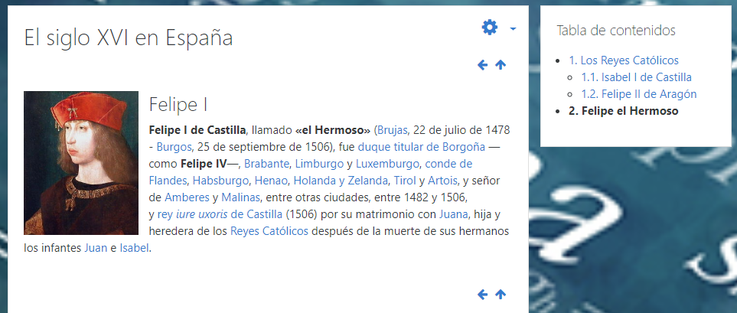
Recursos disponibles. Libro. Ejemplo de contenido

Slide 22
Recursos disponibles. Etiqueta
Permite escribir directamente un texto, imagen, etc.
Se suele usar para separar y organizar el contenido

